Slide 1
বিসমিল্লাহির রাহমানির রাহিম
আসসালামু আলাইকুম
আজকের পাঠে সকলকে
স্বা
ম
গ
ত

Slide 2
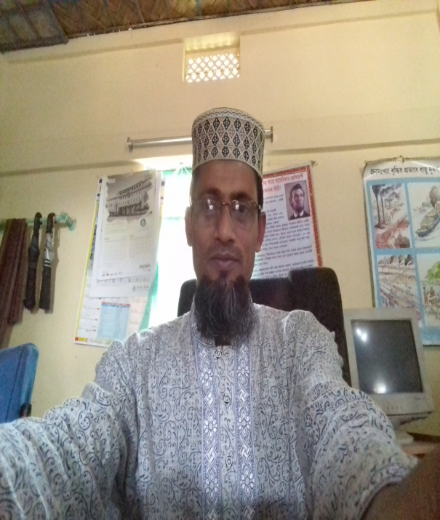
পরিচিতি
মোঃ রফিকুল ইসলাম
সহকারি শিক্ষক
মোহাম্মদ আব্দুল আহাদ উচ্চ বিদ্যালয়
লক্ষ্ণীপুর, লালাবাজার,
দক্ষিন সুরমা, সিলেট।
মোবাইলঃ ০১৭১৬৭৮৪৭০৪
Email: almahdia945@gmail.com
সময়ঃ- 4০ মিঃ

Slide 3
নিচের চিত্রগুলো লক্ষ্য কর
শাস্ত্রে
এ বিষয়ে সবচেয়ে বেশি অবদান কোন মনীষীদের ?

Slide 4
আজকের পাঠ
অধ্যায়ঃ পঞ্চম
অধ্যায়শিরোনামঃ
আদর্শ জীবনচরিত
পাঠঃ ১০,১১ ও ১২
পৃষ্টাঃ ১৮৭-১৯২
মুসলিম মনীষী

Slide 5
শিখন ফল
এ পাঠ শেষে শিক্ষার্থীরা -
১। মুসলিম মনীষী এ ব্যাপারে প্রাথমিক ধারনা লাভ করতে পারবে।
২। পাঠ্য বইয়ে নির্বাচিত মুসলিম মনীষীদের পরিচয় বলতে পারবে ।
৩। বিভিন্ন বিষয়ে উক্ত মনীষীদের অবদান বর্ননা করতে পারবে ।

Slide 6
মুসলিম মনীষী
মহানবি (সাঃ) এর নিকট প্রথম ওহির শব্দ ছিল ইকরা (পড়) ।
রাসুল (সাঃ) প্রতিষ্টিত প্রথম প্রতিষ্টান দারুল আরকাম ।
মসজিদে নববির বারান্দায় ৭০জন শিক্ষার্থীর জন্য এবং মসজিদে নববি ছিল শিক্ষার প্রানকেন্দ্র ।
রাসুল (সাঃ) এর সাহাবিগন বিভিন্ন দেশে জ্ঞান-বিজ্ঞানের আলো প্রজ্বলিত করেন
আব্বাসি খলিফা মামুন প্রতিষ্টা করেন বাইতুল হিকমা ।
যার ফলে মুসলিমগন জ্ঞান-বিজ্ঞানের স্বর্ণশিখরে আরোহন করেন।
এ ক্ষেত্রে যারা অবদান রেখেছেন তাঁরাই হচ্ছেন মুসলিম মনীষী ।

Slide 7
ইমাম বুখারি রহঃ এর পরিচিতি
হজরত ইমাম বুখরি রহঃ এর আসল নাম মুহাম্মদ আবু আব্দুল্লাহ । ৮১০ খ্রীষ্টাব্দে ২১শে জুলাই বুখারা নগরীতে জন্মগ্রহণ করেন। পিতার নাম -ইসমাইল, দাদার নাম ইবরাহিম ।
উপাধিঃ আমিরুল মু’মিনুন ফিল হাদিস ।

Slide 8
অবদান
তিনি দীর্ঘ ১৬ বছর সাধনা করে 6লক্ষ হাদিস বিশুদ্ধতার পরীক্ষা নিরীক্ষা করে ৭২৭৫ টি হাদিস বুখারি শরিফে লিপিবদ্ধ করেন । উল্লেখ্য প্রতিটি হাদিস লিখার পূর্বে অযু ও গোসল এবং দুই রাকাত নফল নামাজ পড়তেন ।
যার ফলে বিশুদ্ধতার দিক দিয়ে কুরানের পরে বুখারি শরিফের স্থান ।
লক্ষাধিক হাদিস সনদসহ মুখস্ত ।
সংকলন

Slide 9
পরিচয়
ফিকাহ শাস্ত্রের জনক
ইরাকের
কুফা নগরি
নামঃ নুমান
উপনামঃ আবু হানিফা
পিতাঃ
সাবিত
জন্ম ৮০হিজর ৬৯৯খ্রিঃ
উপাধিঃ
ইমাম আজম
তিনি একজন
তাবেঈ

Slide 10
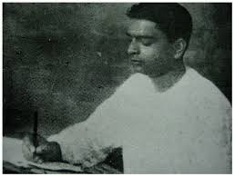
একক কাজ
ইমাম আবু হানিফা (রঃ) এর পরিচয় খাতায় লিখ ।

Slide 11
কুতুবে হানাফিয়্যাত
অবদান
ফিকাহ শাস্ত্র প্রচার ও প্রসারের জন্য
একটি বিশেষ বোর্ড গঠন ।
১০ জন দিয়ে
ফিকহ সম্পাদনা বোর্ড গঠন
৪০জন ছাত্র দিয়ে ।
ফিকাহ শাস্ত্রের
উদ্ভাবক
প্রতিষ্টা
অবদান
৮৩ হাজার মাসয়ালা সম্বলিত এ কিতাব প্রনয়ন ।

Slide 12
নামে
অবদান
৫০০ হাদিস সম্বলিত হাদিসগ্রন্থ রচনা ।

Slide 13
পরিচিতি
মুসলিম বিশ্বের
শ্রেষ্ট দার্শনিক
জন্মঃ ৪৫০হিজরি
১০৫৮খ্রিঃ তুস নগর
নামঃ মুহাম্মদ
উপনামঃ আবু হামিদ
পিতাঃ মুহাম্মদ আততুসি
উপাধিঃ হুজ্জাতুল ইসলাম
ইন্তেকালঃ
১১১১ হিজরি

Slide 14
ইমাম গাযালি (রঃ) এর অবদান
ইসলামি দর্শন ও সুফিবাদের প্রতিষ্ঠা ।
গ্রন্থ রচনা

Slide 15
নামঃ
মু
হা
ম্ম
দ
উপ
নাম
আ
বু
জা
ফ
র
পিতা
জা
রি
র
জন্ম
৮
৩
৯
খ্রিঃ
প্রখ্যাত
মু
ফা
স
সি
র
আরব
ঐতিহাসিক ও
ইমাম
ছিলেন
ইন্তিকাল
৯
২
৩
হি
জ
রি
পরিচিতি

Slide 16
পবিত্র কুরআনের বিশুদ্ধ তাফসির করেন ।
তাফসির বিষয়ে গ্রন্থ
“জামিউল বায়ান আন তাবিলি আয়িল কুরআন”
রচনা করেন ।
ইবনে জারির আত-তাবারি (রঃ) এর অবদান
ইতিহাস বিষয়ে গ্রন্থ
“তারিখ আর-রুসুল ওয়াল মূলক”
রচনা করেন ।
ইতিহাস গ্রন্থে ধর্মীয় নীতি ও আইন উপস্থস্পন করেন

Slide 17
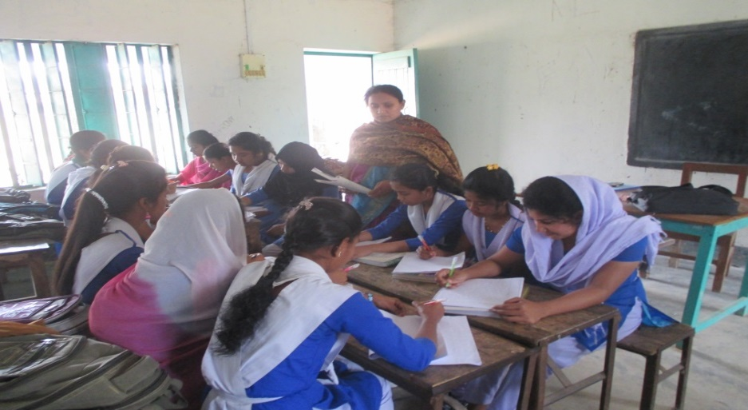
দলগত কাজ
সুরমা দল
দলে আলোচনা করে ইমাম বুখারি (রঃ) এর অবদান উল্লেখ কর ।
পদ্মা
আলোচনার মাধ্যমে ইমাম আবু হানিফা (রঃ) এর অবদানের একটি তালিকা করে উপস্থাপন কর।
মেঘনা
দলে পরামর্শ করে ইমাম গাযালি (রঃ) এর অবদানগুলো লিখে দল নেতা পাঠ করে শুনাও ।

Slide 18
মূল্যায়ণ
১। মহানবি (সাঃ) প্রতিষ্টিত প্রথম শিক্ষা প্রতিষ্টানের নাম কী ?
২। ইমাম আবু হানিফা (রঃ)
কত হিজরিতে জন্মগ্রহন করেন ।?
3। ফিকাহশাস্ত্রে ইমাম আবু হানিফা (রঃ) এর অবদান ব্যাখ্যা কর ।
4। হাদিস সংকলনে ইমাম বুখারি (রঃ) এর অবদান বর্ননা কর ।

Slide 19
১। সুফফা শিক্ষায়তনে শিক্ষার্থীর সংখ্যা ছিল কতজন ?
ক. ৬০
খ. 70
গ. ৭৫
ঘ. ৮০
আবার চেষ্টা করি
উত্তর সঠিক হয়েছে
আবার চেষ্টা করি
আবার চেষ্টা করি
২ । ইমাম আবু হানিফা (রঃ) এর প্রকৃত নাম কোনটি ?
ক. মুহাম্মদ
খ. নুমান
উত্তর সঠিক হয়েছে
আবার চেষ্টা করি
আবার চেষ্টা করি
আবার চেষ্টা করি
গ. আব্দুল্লাহ
ঘ. জায়েদ
◊ ক্লিক করে
সঠিক উত্তর জানতে হবে ।

Slide 20
৩। “তারিখ আর-রুসুল ওয়াল মুলুক” কোন বিষয়ের গ্রন্থ ?
ক. হাদিস
খ. ইতিহাস
উত্তর সঠিক হয়েছে
আবার চেষ্টা করি
আবার চেষ্টা করি
আবার চেষ্টা করি
গ. ভূগোল
ঘ. ফিকাহ
৪। রাহি সাহেব একজন সূফি। তিনি নিজের আধ্যাত্নিক ও নৈতিক উন্নতির জন্য জ্ঞান সাধনা করছেন । কোন মনীষীর সাথে তার মিল রয়েছে ?
ক. ইমাম বুখারি (রঃ)
খ. ইমাম গাযালি (রঃ)
আবার চেষ্টা করি
আবার চেষ্টা করি
উত্তর সঠিক হয়েছে
আবার চেষ্টা করি
গ. ইমাম আবু হানিফা
ঘ. ইমাম শাফেই
◊ ক্লিক করে
সঠিক উত্তর জানতে হবে ।

Slide 21
আবার চেষ্টা কর
উত্তর সঠিক হয়েছে
৫। ইমাম বুখারি (রঃ) প্রত্যেক হাদিস লেখার পূর্বে যা করতেন -
i. অযু- গোসল করতেন
ii. তায়াম্মুম করতেন
iii. দুই রাকাত নামাজ পড়তেন
নিচের কোনটি সঠিক ?
(ক) i ও ii
(খ) i ও iii
(গ) ii ও iii
(ঘ) i , ii ও iii

Slide 22
বাড়ীর কাজ
ফিকহ শাস্ত্রে ইমাম আবু হানিফা (রঃ) এর অবদান বর্ননা কর।

Slide 23
আজকের পাঠে অংশগ্রহনের জন্য সকলকে
ধন্যবাদ
আল্লাহ হাফিজ

